Slide 1
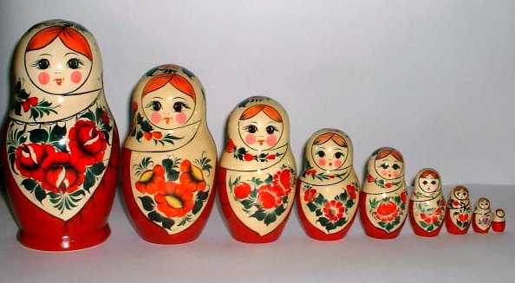
« В гостях у матрешки» подготовила: Куликова Н.В. воспитатель МБДОУ детский сад №35

Slide 2
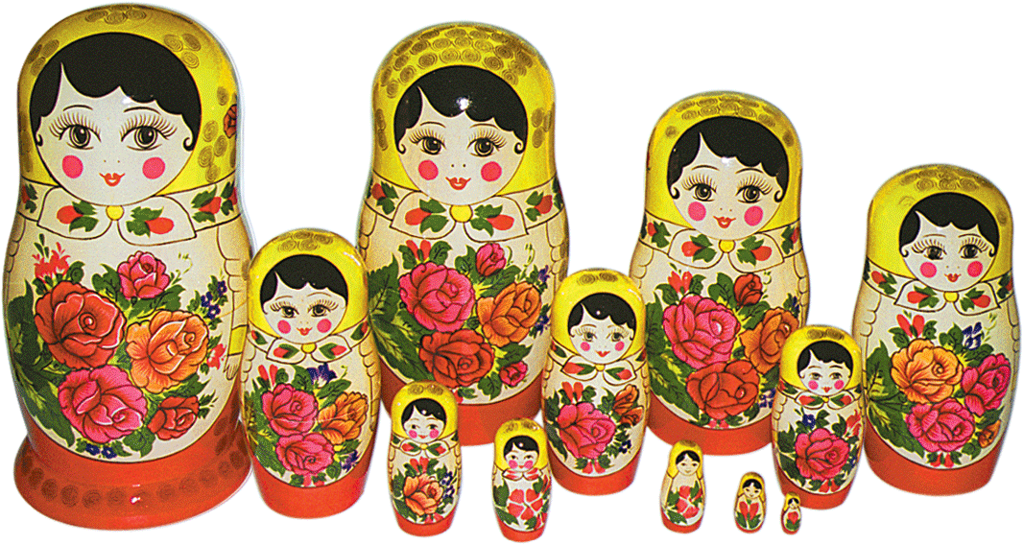

Slide 5
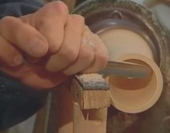
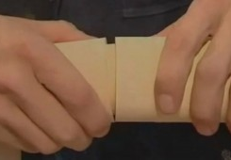

Slide 6
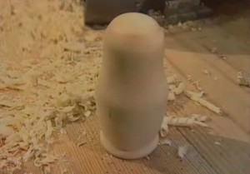

Slide 7
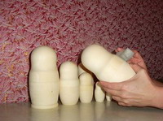

Slide 8
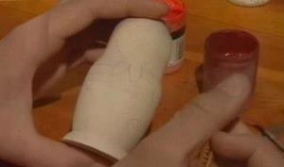

Slide 9
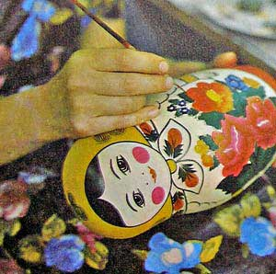

Slide 10
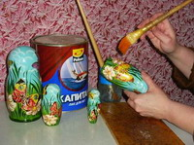

Slide 12
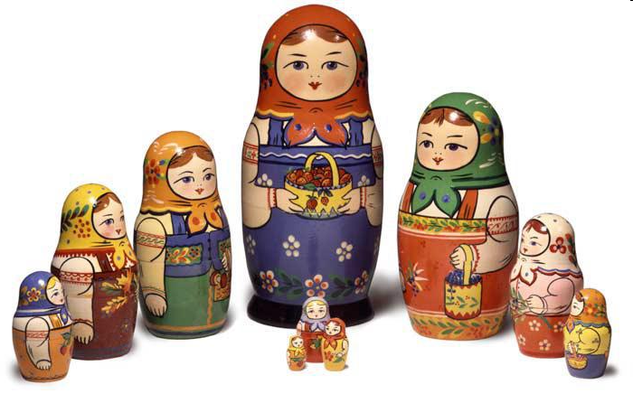
ЗАГОРСКАЯ МАТРЁШКА

Slide 13
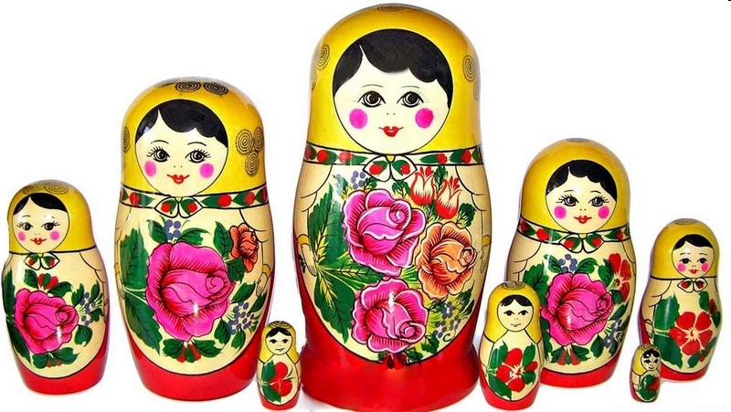
СЕМЕНОВСКАЯ МАТРЁШКА

Slide 14
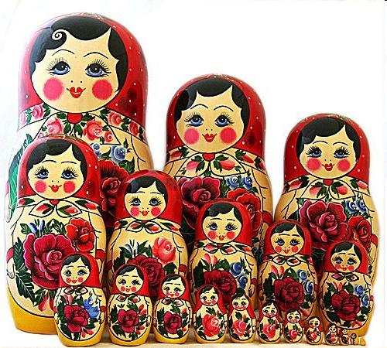
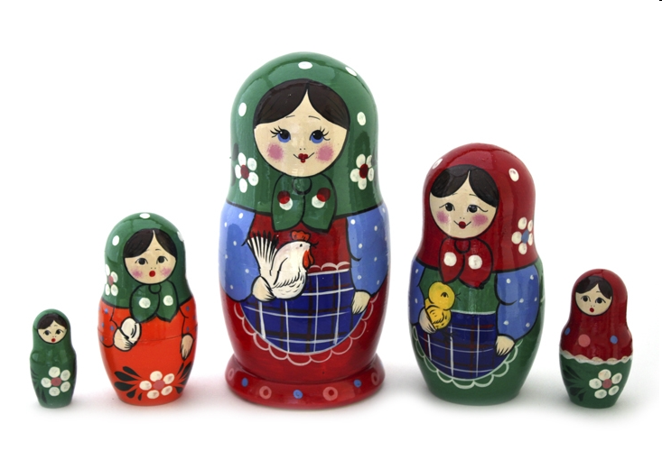
Матрёшки русские
По свету славятся,
На них взгляните вы,
Чем не красавицы?
Сто лет матрёшке,
Но не стариться она,
Живет в ней русская душа.

